Slide 1

Plantas diuréticas
Lic. Tomasa De León, Portal Educativo, Panamá

Slide 2
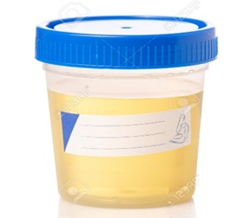
Estas aumentan la producción de orina en los riñones. También favorecen la eliminación de agua y de diversas sustancias de desecho contenidas en la orina. Las hierbas diuréticas presentan una o varias de las siguientes acciones medicinales (según las sustancias tóxicas que expulsan en mayor cantidad):

Slide 3

Natriurética o diurética: sódica: cuando facilitan la eliminación de sales sódicas. Se les recomienda especialmente en caso hipertensión arterial, edemas, afecciones cardiacas y curas de adelgazamiento.
Clorúrica: cuando aumentan la alimentación de agua y diversos cloruros (sódico, potásico, amónico, etc.)

Slide 4

Uricosúrica o diurética úrica: cuando actúan eliminando sobre todo ácido úrico con la orina. Muchas se emplean en caso de gota o reumatismo de origen úrico.
Diurética ureica: cuando facilitan la eliminación de urea, que, junto con el ácido úrico, es uno de los residuos tóxico del metabolismo de las proteínas.

Slide 5
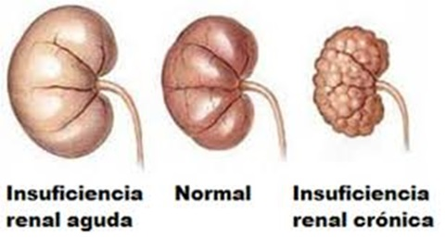
Estas plantas se usan cuando hay cierta insuficiencia renal (incapacidad del riñón para eliminar los desechos tóxicos del metabolismo por medio de la orina).
Oxálica y fosfarúrica: cuando promueven especialmente la eliminación con la orina de oxalatos y de fosfatos, respectivamente. Estas sales suelen ser las causantes de las arenillas y de los cálculos renales

Slide 6
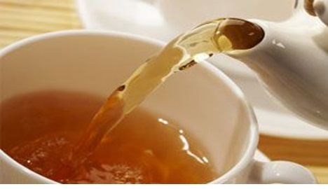
Tisanas recomendadas las siguientes infusiones son recomendadas por su efecto eliminador de agua.
Arenaria roja: Esta planta es rica en sales minerales, especialmente potasio, y también contiene flavonoides y cumarinas. Prepara una decocción 50 gramos de plantas por litro de agua, hierve y deja reposar 10 minutos. Toma 3 a 5 tazas por día.

Slide 7
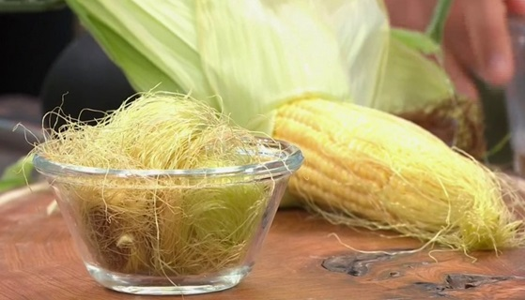
Pelitos de elote (barba de choclo): Rico en potasio y flavonoides. Su acción diurética es intensa y no irita los riñones ni produce desequilibrios. Hierve 30 gramos por litro de agua, deja reposar. Tomar 3 a 5 tazas por día.
Muérdago: aumenta la producción de orina y la eliminación de residuos tóxicos del metabolismo.

Slide 8
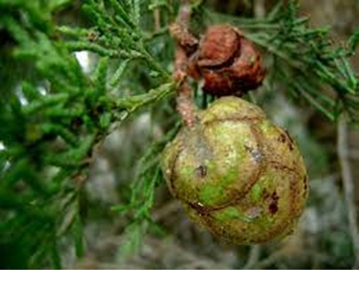
Prepara el té con 10 a 15 hojas secas por litro de agua. Toma 2 tazas por día.
Ciprés: Prepara una decocción de 20 a30 gramos de frutos de ciprés verde machacados y 20 gramos de madera por litro de agua.
Hierve todo durante 10 minutos y filtra con colador. Ingiere hasta 3 tazas por día,

Slide 9

antes de los alimentos.
Importantes: si bien estas tisanas son inocuas, se aconseja no mezclarlas entre si y no beberlas de manera prolongada sin periodos de descanso. Siempre consulta a tu médico.

Slide 10
Créditos
Imágenes
https://www.botanical-online.com/plantas-medicinales/plantas-medicinales-diureticas
https://es.123rf.com/photo_101543294_recipiente-de-pl%C3%A1stico-con-an%C3%A1lisis-de-orina-sobre-fondo-blanco.html
https://cuidadores.unir.net/informacion/enfermedades/raras/299-quien-puede-padecer-de-hipertension
https://www.doctorponce.com/guia-para-pacientes-con-gota/
https://www.dependenciasocialmedia.com/wp-content/uploads/2017/02/Insuficiencia-renal-cronica.jpg
https://comohacerpara.com/preparar-buena-taza-te-1455c.html
https://oaxaca.digital/beneficios-a-la-salud-de-los-pelos-de-elote/
https://mexico.inaturalist.org/taxa/64261-Cupressus-sempervirens
https://www.freepik.es/fotos-vectores-gratis/ir-al-medico

Slide 11
Muchas gracias

